Slide 1
Single Source Shortest Path

Slide 2
 | A | B | C | D | E
A(0) | 0A | 1A | 2A | 5A

Slide 3
 | A | B | C | D | E
A(0) | 0A | 1A | 2A | 5A
B(1) | 0A | 1A | 2A | 5A | 3B

Slide 4
 | A | B | C | D | E
A(0) | 0A | 1A | 2A | 5A
B(1) | 0A | 1A | 2A | 5A | 3B
C(2) | 0A | 1A | 2A | 4C | 3B

Slide 5
 | A | B | C | D | E
A(0) | 0A | 1A | 2A | 5A
B(1) | 0A | 1A | 2A | 5A | 3B
C(2) | 0A | 1A | 2A | 4C | 3B
E(3) | 0A | 1A | 2A | 4C | 3B

Slide 6
 | A | B | C | D | E
A(0) | 0A | 1A | 2A | 5A
B(1) | 0A | 1A | 2A | 5A | 3B
C(2) | 0A | 1A | 2A | 4C | 3B
E(3) | 0A | 1A | 2A | 4C | 3B
D(4) | 0A | 1A | 2A | 4C | 3B

Slide 7
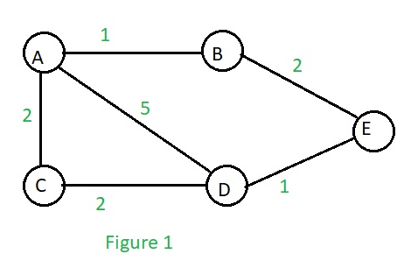

Slide 8
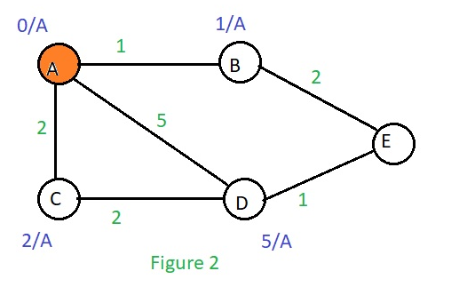

Slide 9
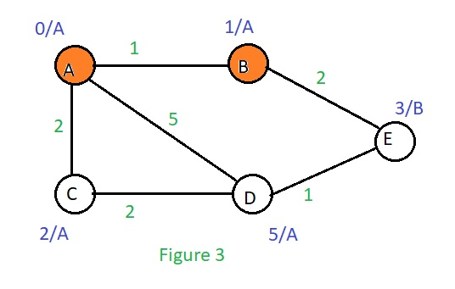

Slide 10
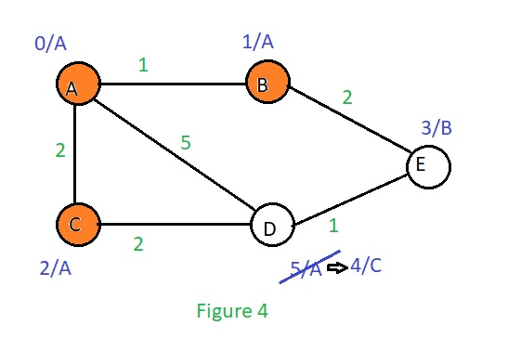

Slide 11
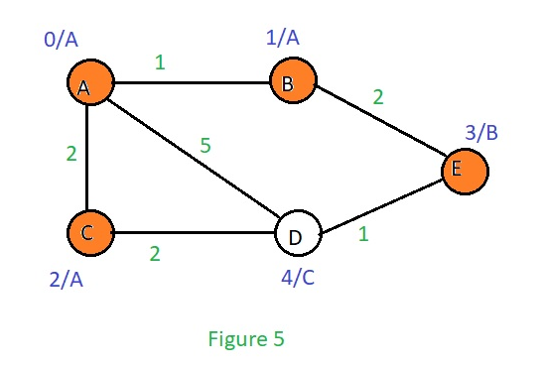

Slide 12
